Slide 1
UNIVERSITÀ DEGLI STUDI DI MODENA E REGGIO EMILIA Dipartimento di Scienze Fisiche, Informatiche e Matematiche Corso di Laurea in Informatica Relatore: Riccardo Martoglia Candidato: Samantha Miceli Qery Mobile Anno Accademico 2014/2015
Progetto e Sviluppo di un'Applicazione Web per la Gestione di Dashboard

Slide 2
Introduzione
Tirocinio presso Ricchetti:
Creazione di Dataview mediante Qery
Progettazione QeryMobile presso Quix:
Implementazione chiamate API REST
Implementazione del pannello di amministrazione per Dashboard

Slide 3
Obiettivi
Organizzare i Dataview in Dashboard
Fornire i dati all’applicazione Mobile
Gestire le Dashboard direttamente da Qery

Slide 4
Contenuti
Qery
Tecnologie
Qery Mobile
Sviluppi Futuri

Slide 5
Contenuti
Qery
Tecnologie
Qery Mobile
Sviluppi Futuri

Slide 6
Qery
Tabelle
Grafici
Mappe
Modifica del
Dataview
Esecuzione
Dataview
Connessione
al database
Custom

Slide 7
Contenuti
Qery
Tecnologie
Qery Mobile
Sviluppi Futuri

Slide 8
Contenuti
Qery
Tecnologie
Qery Mobile
Sviluppi Futuri

Slide 9
Tecnologie Lato Server
Framework

Slide 10
Tecnologie Lato Client

Slide 11
Contenuti
Qery
Tecnologie
Qery Mobile
Sviluppi Futuri

Slide 12
Contenuti
Qery
Tecnologie
Qery Mobile
Sviluppi Futuri

Slide 13
Dashboard

Slide 14
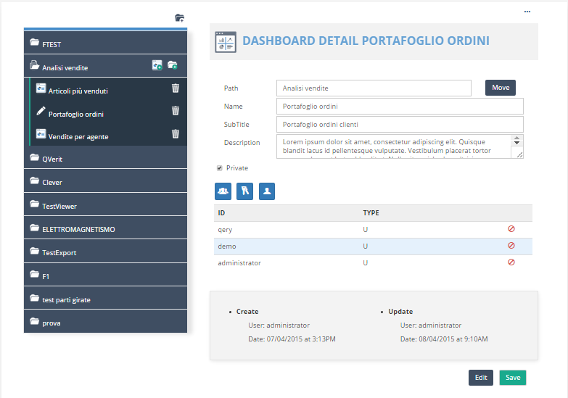
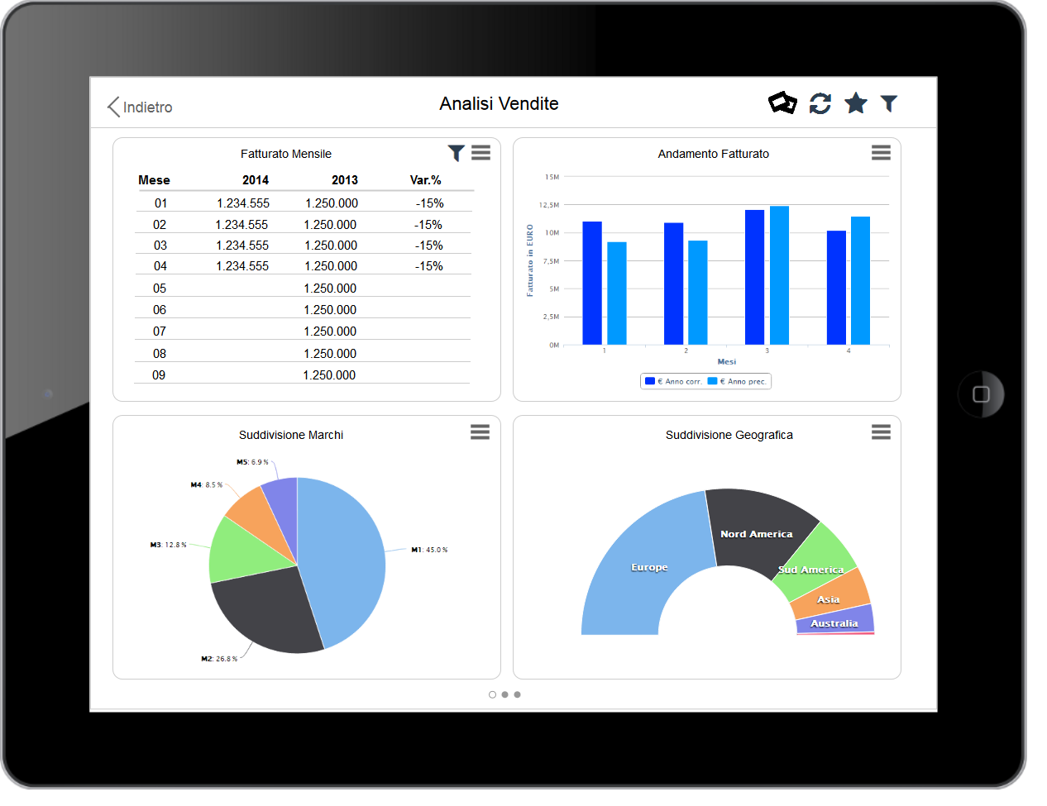
Qery Mobile
Mobile

Slide 15
Progettazione di Qery Mobile
Progettazione Database
Implementazione chiamate API REST
Implementazione del Pannello di Amministrazione

Slide 16
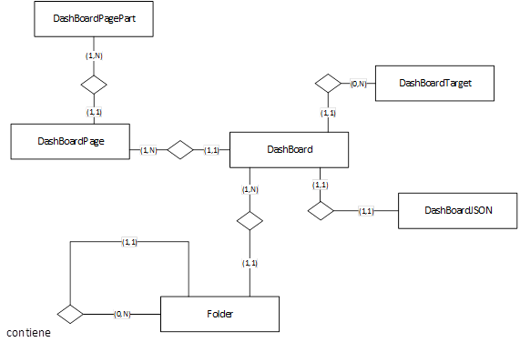
Progettazione del Database
PARTE
Composizione Dashboard
PERMESSI
PAGINA
JSON
1
2
3
Organizzazione Gerarchica
CARTELLE

Slide 17
Progettazione di Qery Mobile
Progettazione Database
Implementazione chiamate API REST
Implementazione del Pannello di Amministrazione

Slide 18
Chiamate API REST
Applicazione
web
Dispositivo
Mobile
Database

Slide 19
Progettazione di Qery Mobile
Progettazione Database
Implementazione chiamate API REST
Implementazione del Pannello di Amministrazione

Slide 20
Pannello di Amministrazione
Dashboard
View
Manager
Action
Model
DAO
DashboardDAO
Dashboard
Validazioni
Page DAO
Page
Part DAO
Part
…
…
QMAdmin
JS
Home
JSP
Autogenerati
Da Framework
Quix
Composizione
Rispecchia
DATABASE

Slide 21
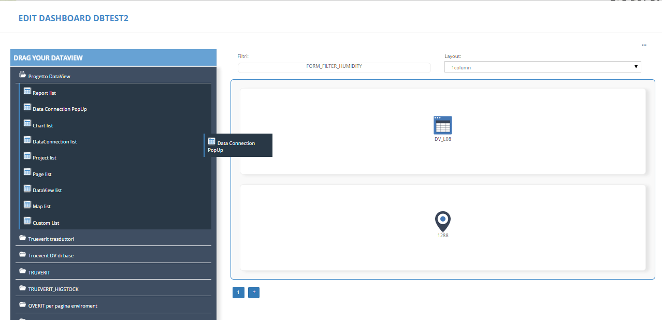
Gestione Dashboard

Slide 22
Gestione Dashboard
Albero
di
Navigazione

Slide 23
Gestione Dashboard
Modifica
Dashboard

Slide 24
Gestione Dashboard
Composizione
Dashboard

Slide 25
Conclusioni
Le Dashboard:
Organizzano i Dataview in un’unica interfaccia
consultabili da dispositivi Mobili
gestite all’interno di Qery
Prossimi Sviluppi:
Visualizzatore di Dashboard all’interno di Qery
Rivisitazione dell’interfaccia grafica di Qery

Slide 26
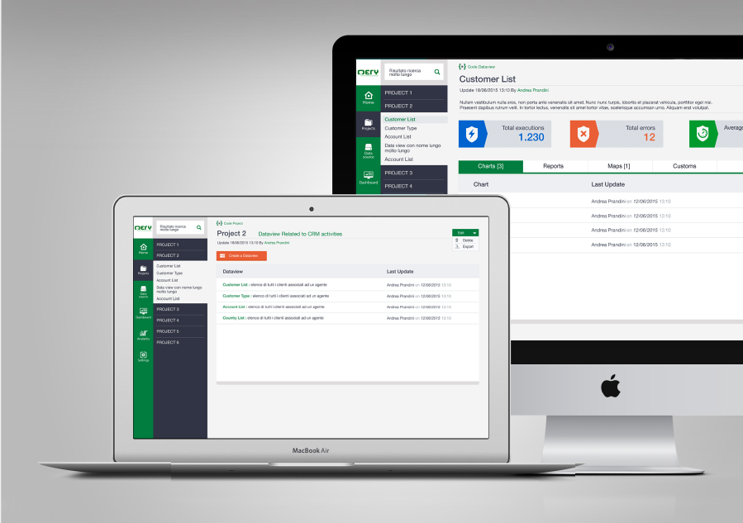
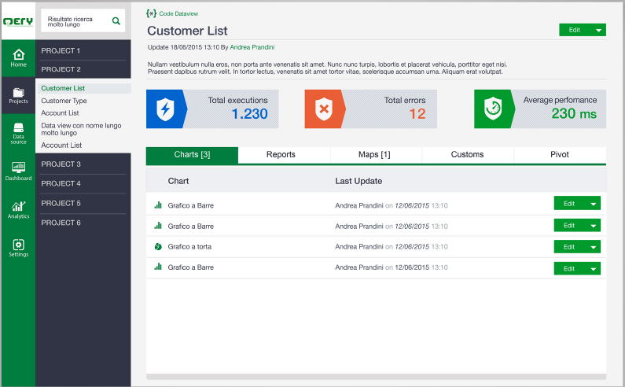
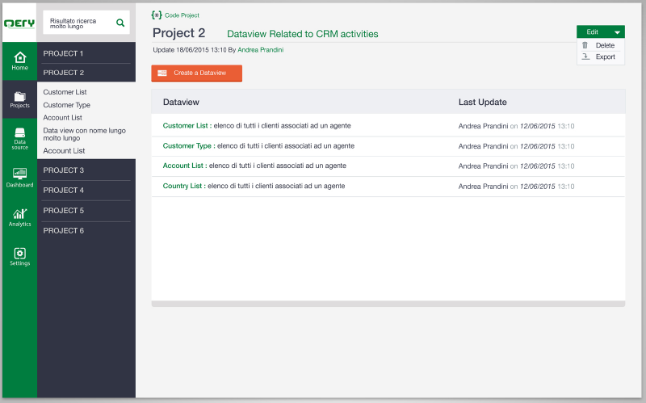
Il nuovo Qery

Slide 27
Grazie per l’attenzione

